Slide 1

Контроль и оценка в условиях введения ФООП
Головинская О.А.,
методист МК НМУ «ГМК ДО и МП»

Slide 2
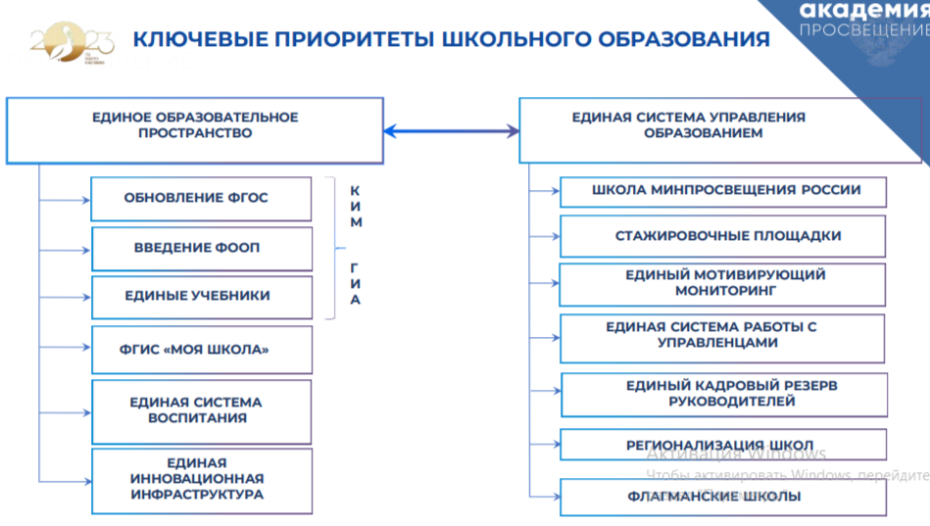

Slide 3


ВНУТРЕНЯЯ СИСТЕМА
ОЦЕНКИ И УПРАВЛЕНИЯ КАЧЕСТВОМ ОБРАЗОВАНИЯ (ВСОУКО)
ВСОКО - это совокупность оценочных процедур, обеспечивающих на единой концептуальной основе оценку качества образовательных результатов, качества образовательной деятельности и условий ее осуществления
Целью ВСОКО является получение объективной информации о состоянии качества образования, степени соответствия образовательных результатов и условий их достижения в ОО требованиям ФГОС, о тенденциях изменения качества образования и причинах, влияющих на его уровень
Принципы ВСОКО:
- объективность и достоверность информации
- реалистичность требований и показателей
- надежность инструментария
- оптимальность, открытость и прозрачность процедур
Основные структурные элементы ВСОКО:
- текущий контроль и промежуточная аттестация
- итоговая аттестация, административный внутренний контроль
- внутренний мониторинг качества образования
- независимая оценка качества образования

Slide 4
НАДО ЛИ ОБНОВЛЯТЬ ПОЛОЖЕНИЕ О ВСОКО?
Необходимо в связи с:
1. Требованиями ФООП.
2. Реализацией ПРОЕКТА «ШКОЛА МИНПРОСВЕЩЕНИЯ».
3. Требованиями МОТИВИРУЮЩЕГО МОНИТОРИНГА.

Slide 5

Изменены показатели аккредитационного мониторинга
Приказ Министерства просвещения Российской Федерации от 14.04.2023 № 271
"Об утверждении аккредитационных показателей, методики расчета и применения аккредитационных показателей по основным общеобразовательным программам - образовательным программам начального общего образования, основного общего образования и среднего общего образования"
(Зарегистрирован 19.05.2023 № 73365)

Slide 6
Показатели аккредитационного мониторинга
С 1 марта аккредитация образовательных организаций становится бессрочной, но вводится аккредитационный мониторинг, который позволит осуществлять постоянное наблюдение за качеством обучения.
При получении государственной аккредитации школами по образовательным программам разного уровня будут учитываться такие показатели, как соответствие требованиям ФГОС структуры и содержания образовательных программ, а также результатов обучения, доля педагогических работников, имеющих первую или высшую квалификационные категории, доля педагогических работников, прошедших повышение квалификации по профилю преподаваемого учебного предмета за последние 3 года, обеспеченность каждого обучающегося учебниками из федерального перечня, наличие электронных библиотек, результаты оценки качества подготовки обучающихся. Каждому показателю присвоен свой удельный вес в баллах.
Эти же показатели будут частично использоваться при проведении аккредитационного мониторинга и при проверках образовательных организаций. Аккредитационный мониторинг также будет учитывать долю выпускников, получивших допуск к государственной итоговой аттестации по итогам обучения в 9 и 11 классах, и долю выпускников, не набравших минимальное количество баллов по обязательным предметам при прохождении ГИА-9 и ГИА-11.

Slide 7

Мотивирующий мониторинг управления
Распоряжение Минпросвещения России от 22 июня 2023 г. № Р-139 «Об утверждении Методологии мотивирующего мониторинга деятельности исполнительных органов субъектов Российской Федерации, осуществляющих государственное управление в сфере образования»

Slide 8
Мотивирующий мониторинг управления
В перечень вошли 55 критериев, поделённые на три блока:
Достижение учебных и воспитательных результатов. В этой части будут оцениваться показатели развития способностей учеников и уровень их функциональной грамотности.
Создание условий для достижения результатов. В рамках этого блока будут проверять, насколько эффективно в процессе обучения в регионах используется лабораторное оборудование и применяются ли цифровые возможности, а также насколько система подготовки соответствует кадровым потребностям рынка труда в регионе.
Организационный блок. Он позволит оценить административную работу региональных органов, ведение отчётности и так далее.
«Новый мониторинг, объединив широкий набор параметров, позволит получать объективную картину, вносить корректировки в управленческие решения и делать это так, как ожидает от нас общество, учащиеся, родители, педагоги», ― подчеркнул министр просвещения Сергей Кравцов.

Slide 9
Некоторые цели мотивирующего мониторинга
формирование и развитие системы управления качеством образования на муниципальном уровне как части единой федеральной системы оценки качества образования;
эффективная реализация мероприятий национального проекта "Образование";
повышение качества общего образования и дополнительного образования детей за счет развития механизмов управления качеством образования на муниципальном уровне;

Slide 10



Slide 11
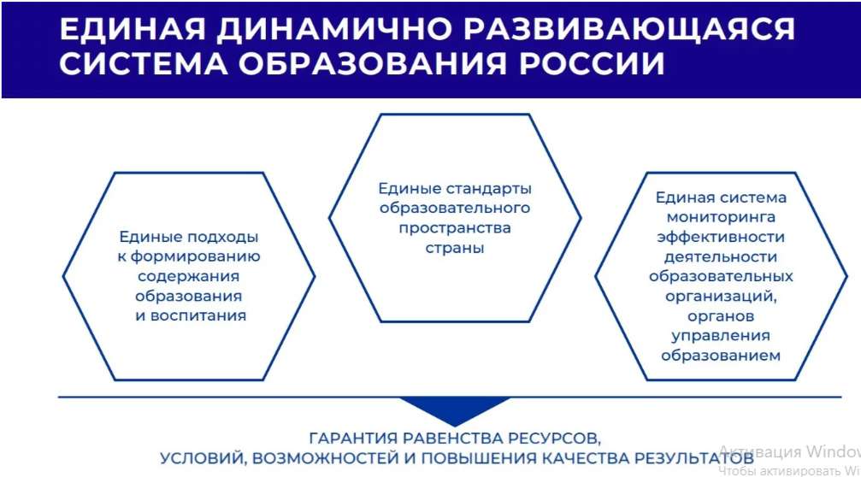

Slide 12

Знание: качество и объективность

Slide 13
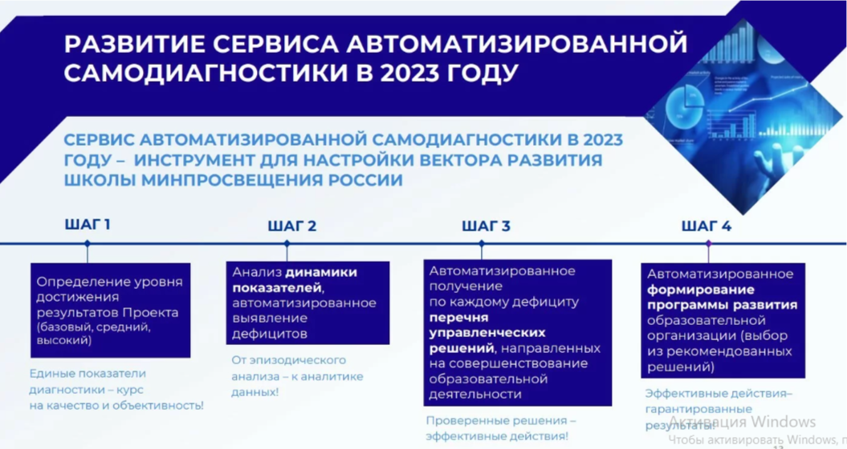

Slide 14

Обновление в связи с требованиями ФООП
Приказ Министерства просвещения Российской Федерации от 18.05.2023 № 372
"Об утверждении федеральной образовательной программы начального общего образования"
(Зарегистрирован 12.07.2023 № 74229)

Slide 15

Обновление в связи с требованиями ФООП
Приказ Министерства просвещения Российской Федерации от 18.05.2023 № 370
"Об утверждении федеральной образовательной программы основного общего образования"
(Зарегистрирован 12.07.2023 № 74223)

Slide 16

Обновление в связи с требованиями ФООП
Приказ Министерства просвещения Российской Федерации от 18.05.2023 № 371
"Об утверждении федеральной образовательной программы среднего общего образования"
(Зарегистрирован 12.07.2023 № 74228)

Slide 17

Письмо Минпросвещения России от 13.01.2023 № 03-49 «О направлении методических рекомендаций» (вместе с «Методическими рекомендациями по системе оценки достижения обучающимися планируемых результатов освоения программ начального общего, основного общего и среднего общего образования)

Slide 18
СТАРТОВАЯ ДИАГНОСТИКА - ИНСТРУМЕНТ ВСОКО.
В связи с введением в ФООП понятия "стартовая диагностика" необходимо внести изменения в Положение о ВСОКО и Положение о форме, порядке , периодичности текущего контроля успеваемости и промежуточной аттестации обучающихся, предусмотреть проведение в графике контрольно-оценочной деятельности. Вопрос необходимо тщательно изучить на заседаниях предметных МО.
НОО: Объектом оценки в рамках стартовой диагностики является сформированность предпосылок учебной деятельности, готовность к овладению чтением, грамотой и счётом.
ООО: Объектом оценки являются: структура мотивации, сформированность учебной деятельности, владение универсальными и специфическими для основных учебных предметов познавательными средствами, в том числе: средствами работы с информацией, знаково-символическими средствами, логическими операциями.
СОО: Объектом оценки являются: структура мотивации, сформированность учебной деятельности, владение универсальными и специфическими для основных учебных предметов познавательными средствами, в том числе: средствами работы с информацией, знаково-символическими средствами, логическими операциями.
Результаты стартовой диагностики являются основанием для корректировки учебных программ и индивидуализации учебного процесса.
Учитывая требования к объектам оценки, понятно, что стартовая диагностика предполагает не только определение предметных результатов, но и метапредметную подготовку, определенные личностные навыки.
https://vk.com/metodkitchentk

Slide 19
Появившиеся изменения
ФОП НОО | ФОП ООО | ФОП СОО
Внутренняя оценка включает:
стартовую диагностику текущую и тематическую оценки итоговую оценку промежуточную аттестацию психолого-педагогическое наблюдение внутренний мониторинг образовательных достижений обучающихся Убрали: портфолио Добавили: промежуточную аттестацию | стартовую диагностику текущую и тематическую оценку итоговую оценку промежуточную аттестацию психолого-педагогическое наблюдение внутренний мониторинг образовательных достижений обучающихся Добавили: промежуточную аттестацию и итоговую оценку | ·стартовую диагностику · текущую и тематическую оценку · итоговую оценку · промежуточную аттестацию · психолого-педагогическое наблюдение · внутренний мониторинг образовательных достижений обучающихся
Внешняя оценка теперь включает независимую оценку качества подготовки обучающихся и итоговую аттестацию
Убрали: процедуры, на которые школа не может повлиять (мониторинговые исследования муниципального, регионального и федерального уровней)
Убрали критерии: знание и понимание, применение, функциональность для оценки предметных результатов освоения ООП НОО
 | Добавили, что достижение личностных результатов не выносится на итоговую оценку, а является предметом оценки эффективности воспитательно-образовательной деятельности школы и образовательных систем разного уровня. При оценке метапредметных результатов теперь не надо оценивать у учеников овладение системой междисциплинарных (межпредметных) понятий. Стартовую диагностику теперь предложили проводить в первый год изучения предмета на уровне основного общего образования и использовать как основу для оценки динамики образовательных достижений обучающихся. Ранее ее предлагали проводить только в 5- х классах.

Slide 20
Внутреннее и внешнее оценивание
текущую оценку, представляющую собой процедуру оценки индивидуального продвижения обучающихся в освоении программы;
промежуточную аттестацию – процедура аттестации обучающихся по предмету (предметам), которая может проводиться по итогам учебного года или иного учебного периода;
стартовые (диагностические) работы, направленные на оценку общей готовности обучающихся к обучению на данном уровне образования, готовности обучающихся к прохождению государственной итоговой аттестации и других процедур оценки качества образования;
комплексные (диагностические) работы, направленные на оценку достижения обучающимися предметных и метапредметных образовательных результатов.
Все элементы системы внутришкольного оценивания по учебным предметам обеспечивают внутришкольный мониторинг образовательных достижени
государственная итоговая аттестация (только для уровней основного общего и среднего общего образования);
всероссийские проверочные работы как комплексный проект в области оценки качества образования, направленный на развитие единого образовательного пространства в Российской Федерации;
мониторинговые исследования федерального, регионального и муниципального уровней.

Slide 21
Особенности оценки личностных результатов.
Результаты, полученные в ходе этих оценочных процедур, допускается использовать только в виде агрегированных (усредненных, анонимных) данных.
Результаты ежедневных наблюдений за обучающимися, осуществляемые классным руководителем в ходе учебных занятий и внеурочной деятельности, могут накапливаться в портфеле достижений обучающихся и обобщаться в конце учебного года для оценки динамики формирования личностных результатов.

Slide 22
Особенности оценки метапредметных результатов
Основной процедурой итоговой оценки достижения метапредметных результатов является защита итогового индивидуального проекта.
Общий подход к формированию и оценке метапредметных результатов в текущем учебном процессе состоит в том, что метапредметные действия, как правило, формируются и оцениваются как неотъемлемый элемент выполняемого учебного задания по предмету.

Slide 23
Особенности оценки предметных результатов.
В связи с обновлением ФГОС общего образования при определении содержания оценки предметных результатов необходимо обратить внимание на новые компоненты содержания по каждому учебному предмету и на обязательные планируемые результаты на конец каждого учебного года, отраженные во ФГОС общего образования и федеральных основных общеобразовательных программах.

Slide 24
Особенности оценки функциональной грамотности
Администрация образовательной организации принимает решение о включении в план внутришкольного оценивания комплексных работ по функциональной грамотности или диагностических работ по отдельным составляющим функциональной грамотности и последовательности их проведения.

Slide 25
Оценка результатов освоения образовательной программы соответствующего уровня образования должна стать механизмом, обеспечивающим непрерывность процесса совершенствования качества образования, обеспечить конструктивную обратную связь для всех субъектов образовательного процесса.
Указанная оценка должна не просто подводить итоги достигнутого, она должна стать отправной точкой, за которой следует новый виток развития, выход на новый уровень качества российского образования

Slide 26
При подготовке презентации были использованы материалы
Минпросвещения России https://edu.gov.ru/
АКАДЕМИЯ МИНПРОСВЕЩЕНИЯ РОССИИ https://vk.com/minacademy
«МЕТОДИЧЕСКАЯ КУХНЯ ТАТЬЯНЫ КОВАЛЬ» https://vk.com/photo-209684459_457240272
«Школа Минпросвещения | Крым» https://vk.me/join/AJQ1dyKzAySze7viwuhkxjjA

